Slide 1
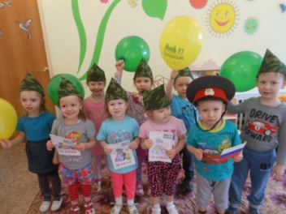
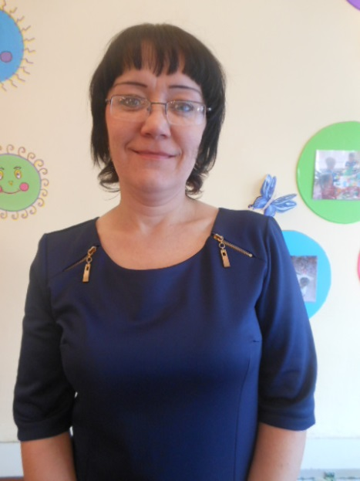
РАСТИМ ПАТРИОТОВ!
И сладко песнь в честь родины поётся, И кровь кипит, и сердце гордо бьётся, И с радостью внимаешь звуку слов: «Я Руси сын! Здесь край моих отцов!»
(Из опыта работы )
Смирнова Алёна Леонидовна
Воспитатель 1 квалификационной категории
МДОУ «Чебурашка»

Slide 2
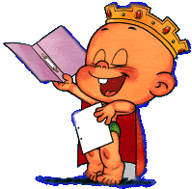
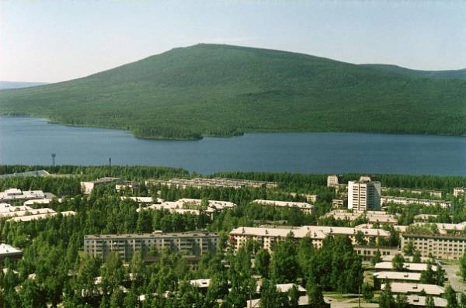
КАЧКАНАР
Наш город большой и прекрасный, Наш город красив и богат! В нем улицы есть и парки, Цветет Качканар, словно сад! Он стоит величаво и гордо, Опоясанный горной каймой. И по праву гордятся люди, Величавой его красотой!

Slide 3
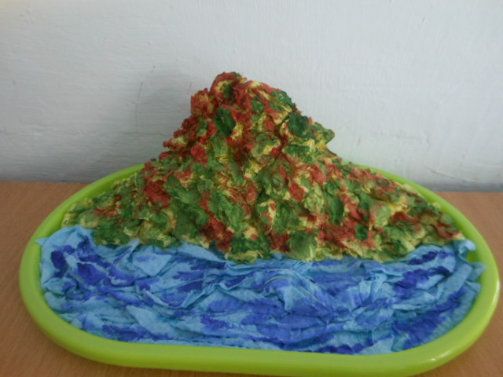
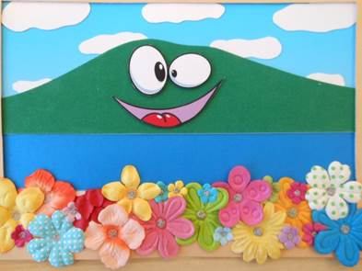
Гора Качканар глазами детей
Вижу горы – исполины,
Вижу реки и моря –
Это русские картины,
Это Родина моя!

Slide 4
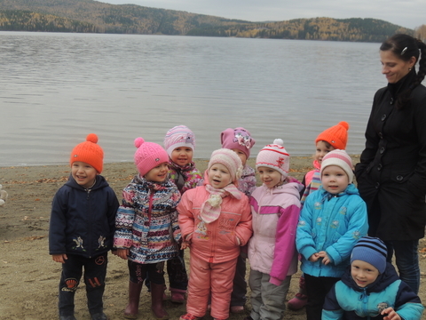
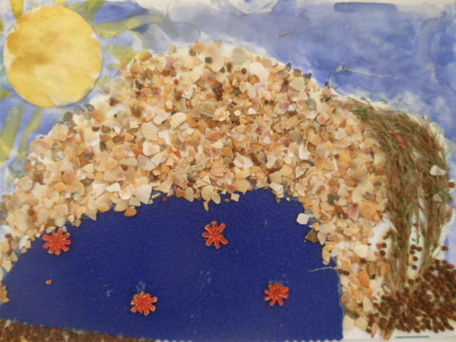
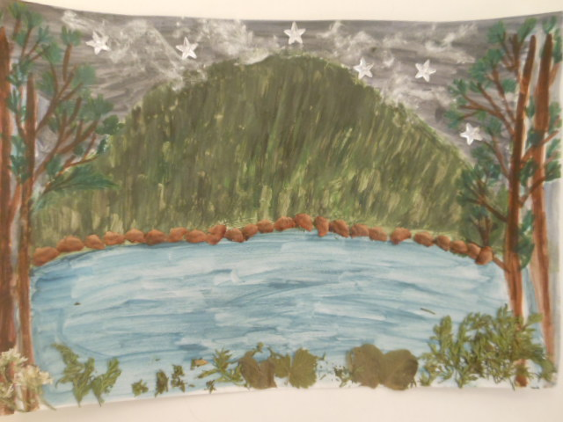
Озёра, реки, ручейки – голубые глаза россии!
Гляжу я с берега. Отсюда
Пейзаж знаком и незнаком:
Пруда серебряное блюдо
Туманным тянет сквозняком.

Slide 5
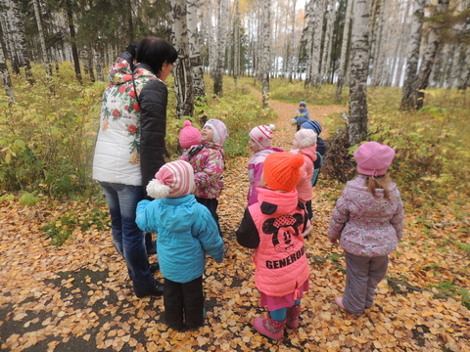
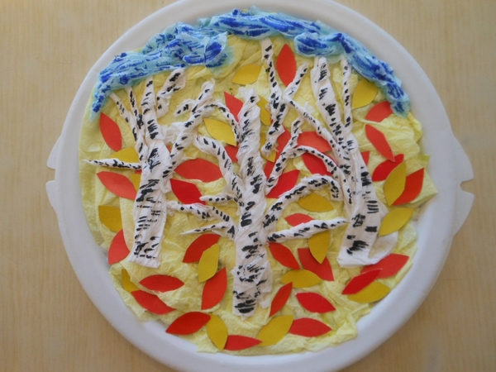
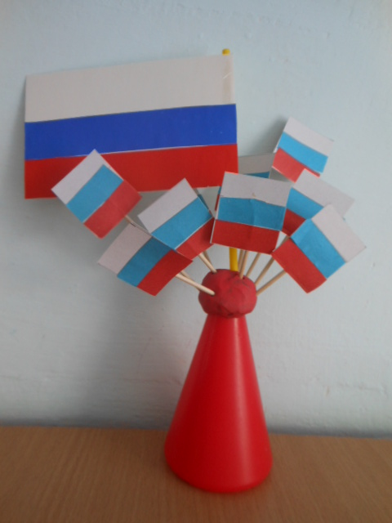
Символы россии
Берёза – символ России, Царица русских полей. Она средь невест всех красивей, Величественней и белей.

Slide 6
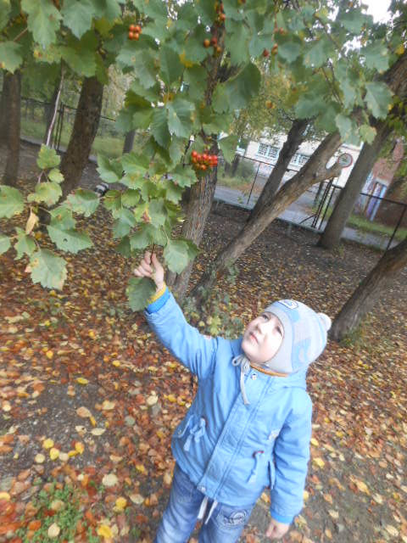
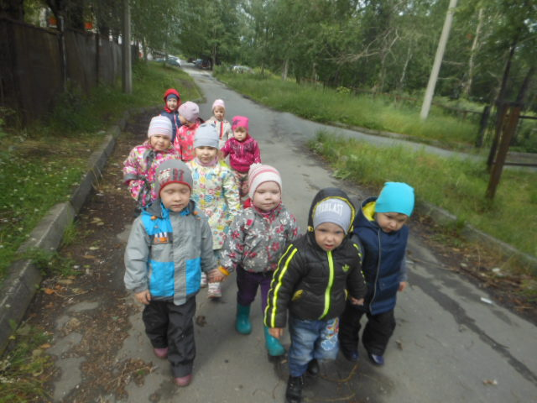
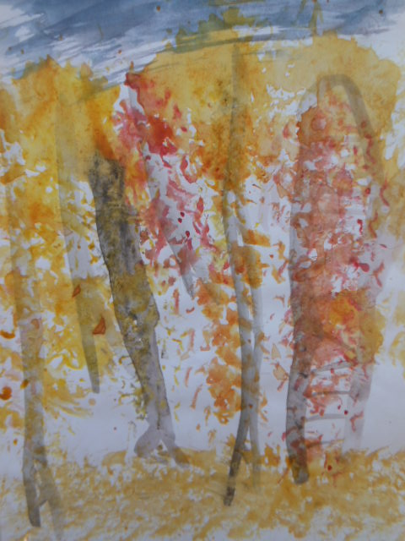
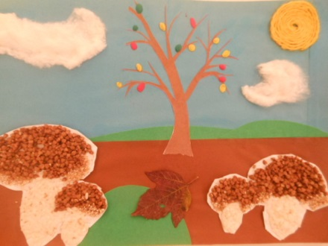
Во время прогулок в лес, в поле, к реке взрослый учит детей видеть красоту окружающей природы, бережно к ней относиться.
Славен наш край лесами,
Ягодами и грибами,

Slide 7
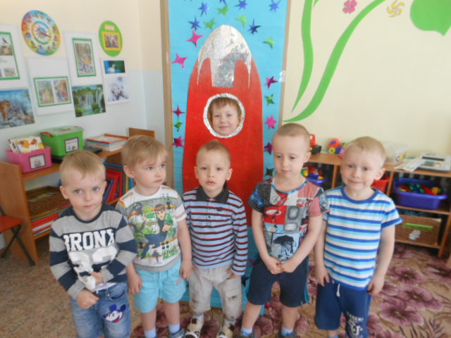
Так охота в космос полететь, чтоб на землю – матушку с высоты поглядеть!

Slide 8
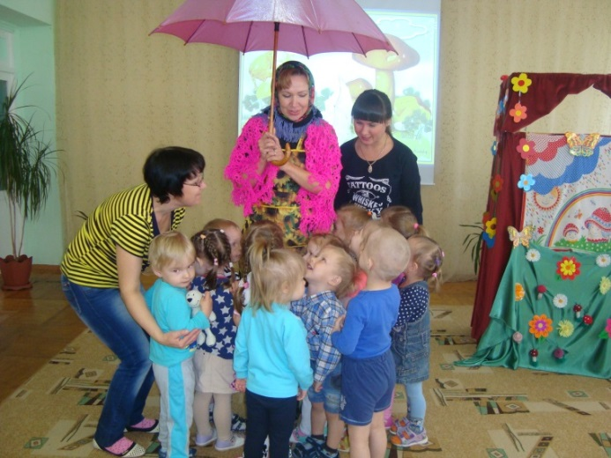
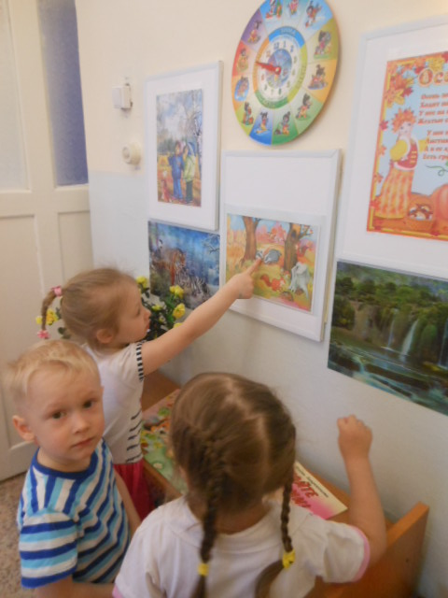
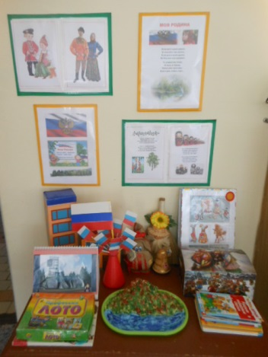
Базой патриотического воспитания является нравственное, эстетическое, трудовое, умственное воспитание маленького человека. В процессе такого разностороннего воспитания зарождается тот фундамент, на котором будет вырастать более сложное образование – чувство любви к своему Отечеству.

